Slide 1

HỌC VIỆN KĨ THUẬT MẬT MÃ
KHOA ĐIỆN TỬ VIỄN THÔNG
BÁO CÁO NGHIÊN CỨU KHOA HỌC
Đề tài: XâY DỰNG THIẾT BỊ Giám sát nhiệt độ, độ ẩm MÔI TRƯỜNG
Sinh viên thực hiện : Nguyễn Hữu Thịnh
Giảng viên hướng dẫn : Trần Ngọc Quý

Slide 2
TỔNG QUAN HỆ THỐNG.
THIẾT KẾ HỆ THỐNG.
CẢM BIẾN ÁNH SÁNG.
DHT12 SENSOR.
CẢM BIẾN ĐỘ ẨM ĐẤT.
ESP8266.
SƠ ĐỒ HỆ THỐNG.
ĐIỀU KHIỂN VÀ LẤY DỮ LIỆU.
CÁC CHẾ ĐỘ ĐIỀU KHIỂN.
LẤY DỮ LIỆU CẢM BIẾN.
KẾT QUẢ.

Slide 3
TỔNG QUAN HỆ THỐNG
CHỨC NĂNG
Đo nhiệt độ, độ ẩm môi trường, độ ẩm đất.
Điều khiển các thiết bị.
Giao tiếp với người dùng thông qua Web server.

Slide 4
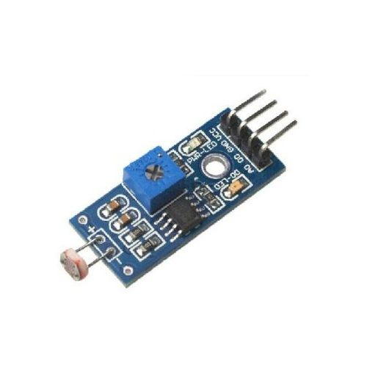
THIẾT KẾ HỆ THỐNG
CẢM BIẾN ÁNH SÁNG
VCC: 3.3V-5V
D0: Đầu ra tín hiệu số (0 và 1)

Slide 5
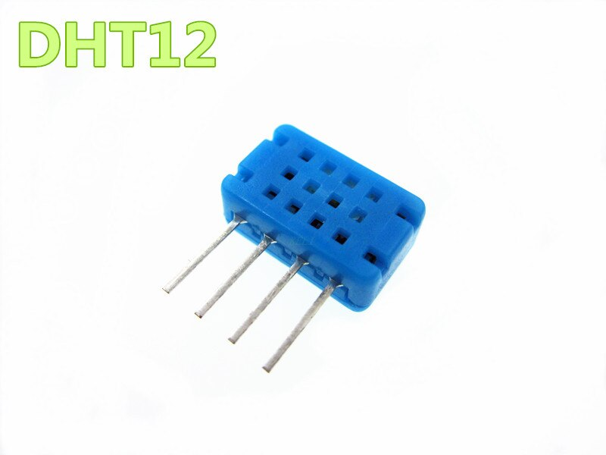
THIẾT KẾ HỆ THỐNG
DHT12 SENSOR.
Chuẩn giao tiếp I2C.
VCC: 2.7 – 5.5 V.
Ngưỡng đo nhiệt độ -20 ~ 60 C.
Ngưỡng đo độ ẩm 20-95 RH.
Sai sô nhiệt độ -+0.5 C.
Sai số độ ẩm -+0.1 RH.

Slide 6
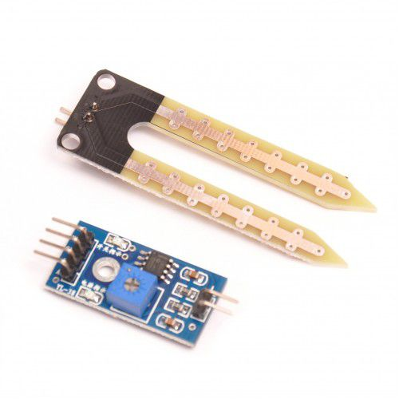
THIẾT KẾ HỆ THỐNG
CẢM BIẾN ĐỘ ẨM ĐẤT.
VCC: 3.3V-5V
GND: 0V
AO: Đầu ra Analog (Tín hiệu tương tự).

Slide 7
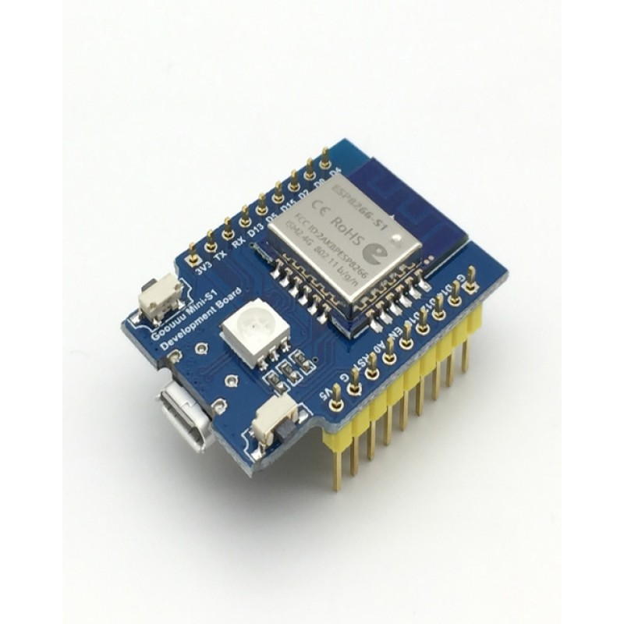
THIẾT KẾ HỆ THỐNG
ESP8266
VCC: 3.3 V
Chip: ESP8266EX
WIFI 2.4 GHz chuẩn 802.11 b/g/n
PWM.
UART.
I2C.

Slide 8
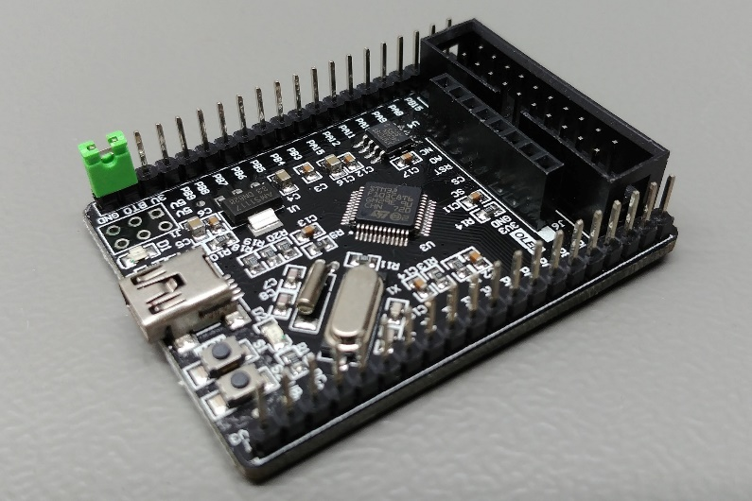
THIẾT KẾ HỆ THỐNG
STM32F103
VCC: 3.3 V
ARM 32 bit Cortex M3
ADC
UART
I2C
TIMER

Slide 9
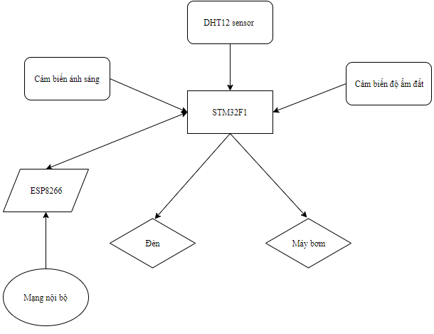
THIẾT KẾ HỆ THỐNG
SƠ ĐỒ HỆ THỐNG

Slide 10
ĐIỀU KHIỂN VÀ LẤY DỮ LIỆU
CÁC CHẾ ĐỘ ĐIỀU KHIỂN THIẾT BỊ.
Chế độ tự động: Ở chế này các thiết bị được bật tắt tự động dựa theo dữ liệu từ các sensor.
Máy bơm bật khi độ ẩm nhỏ hơn < 30% và sẽ bơm đến khi độ ẩm đất đặt 60%
Đèn sẽ bật khi mức ra ở chân D0 của cảm biến ánh sáng là mức 1 còn tắt khi ở mức 0.
Chế độ điều khiển bằng tay: Ở chế độ này các thiết bị được bật tắt theo ý muốn của người dùng thông qua web server.

Slide 11
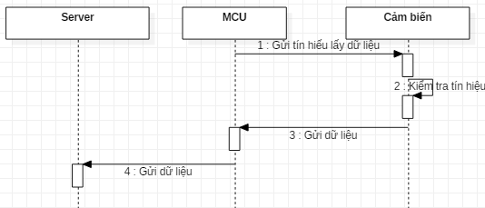
ĐIỀU KHIỂN VÀ LẤY DỮ LIỆU
Biểu đồ luồng dữ liệu cảm biến

Slide 12
KẾT QUẢ
KẾT QUẢ ĐẠT ĐƯỢC
Đã đo được nhiệt độ, độ ẩm không khí, độ ẩm đất.
Đã gửi được dữ liệu lên ESP8266.
Hoạt động ở chế độ tự động ổn định ở chế độ điều khiển bằng tay chính xác.

Slide 13
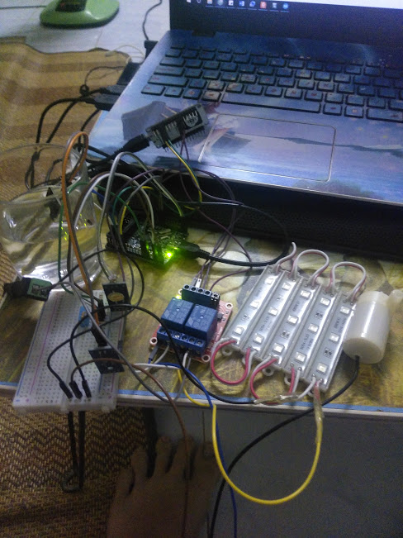
KẾT QUẢ
KẾT QUẢ ĐẠT ĐƯỢC
Hình ảnh thực tế

Slide 14
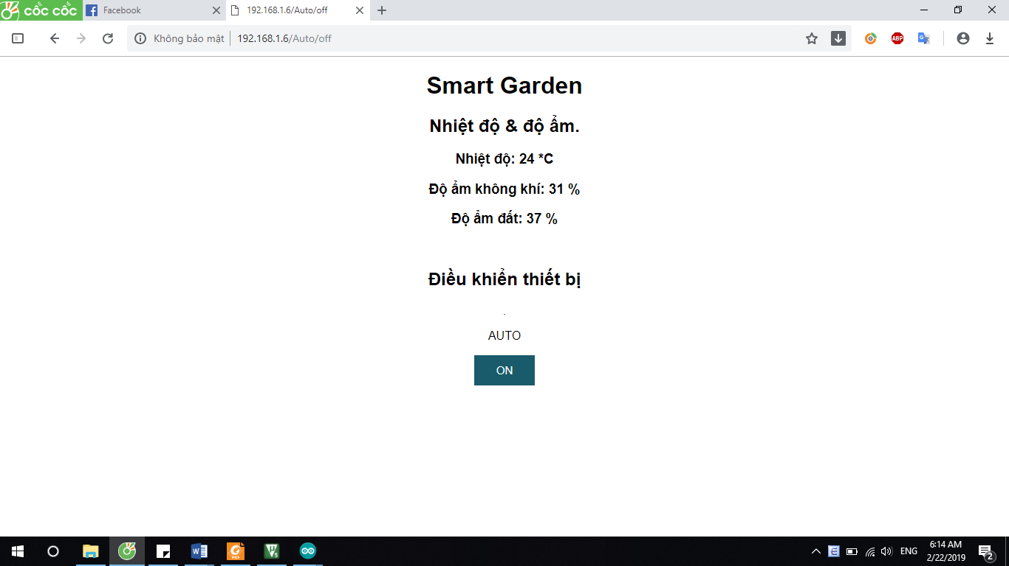
KẾT QUẢ
Giao diện người dùng
Giao diện giao tiếp với người dùng

Slide 15


Slide 16
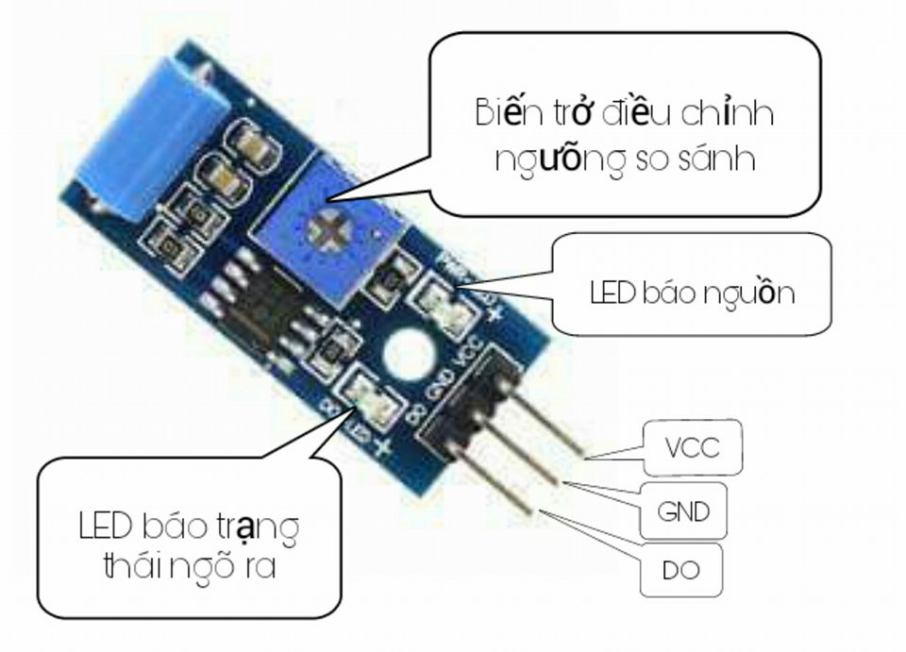
THIẾT KẾ HỆ THỐNG
Cảm biến ánh sáng

Slide 17

THIẾT KẾ HỆ THỐNG
Cảm biến độ ẩm đất
A0
GND
VCC

Slide 18
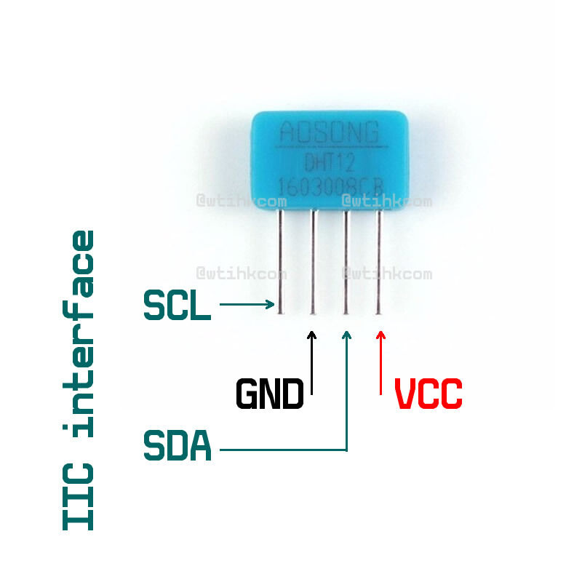
THIẾT KẾ HỆ THỐNG
DHT12 SENSOR

Slide 19
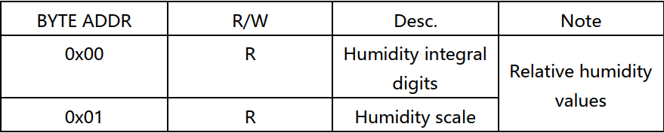
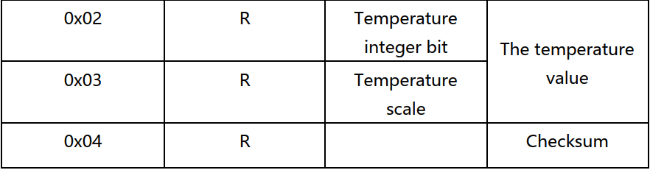
THIẾT KẾ HỆ THỐNG
DHT12 SENSOR
Tập lệnh của DHT12

Slide 20
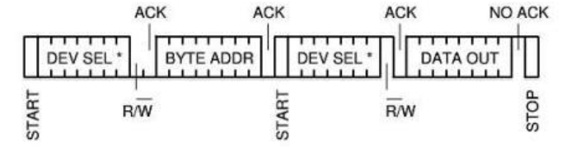
THIẾT KẾ HỆ THỐNG
DHT12 sensor
Khung truyền dữ liệu

Slide 21
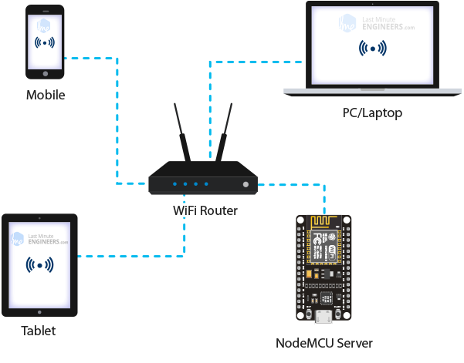
THIẾT KẾ HỆ THỐNG
ESP8266
Mô hình kết nối giữa Server và các thiết bị khác

